Slide 2
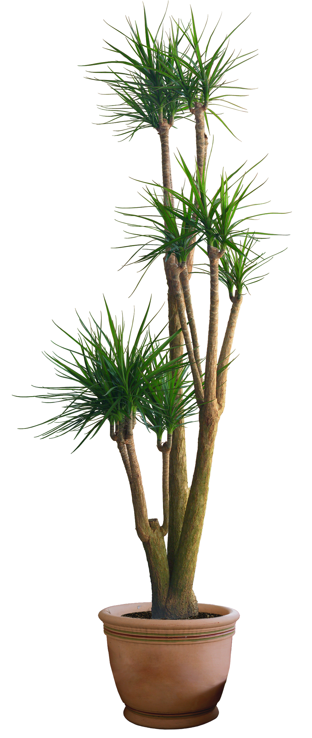
الوحدة التعلمية الثانية
رحلات ومغامرات

Slide 3
النشاط : البلدان السياحية
المعيار :
تكتب أربع فقرات
الكفاية :
3-1
نص
نص
نص
نص
صفحات درس اليوم
139
88- 89

Slide 4
الجملة العلاجية:
- زرت بلد سياحي رائع.

Slide 5
تفاؤل
قائل
سؤدد
هائل
بؤبؤ
سوائل
أنا أحصد نظائر ( للهمزة المتوسطة على نبرة )

Slide 6
التمهيد

Slide 7
- تحدد بكلمة أو بعبارة مختصرة أهم خصائص البلدان السياحية التي تود زيارتها ، وفقاً للخريطة الذهنية الآتية .

Slide 8
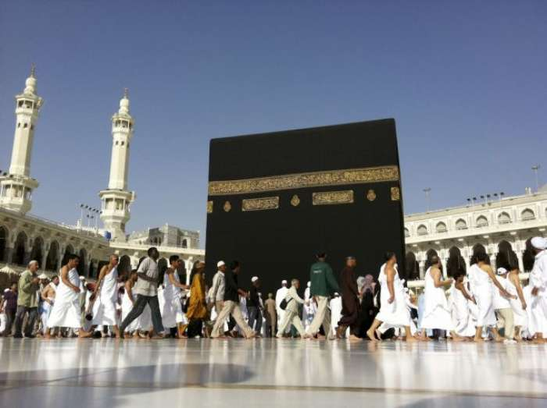

Slide 9
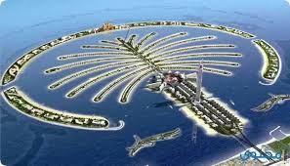
نخلة الجميرا

Slide 10
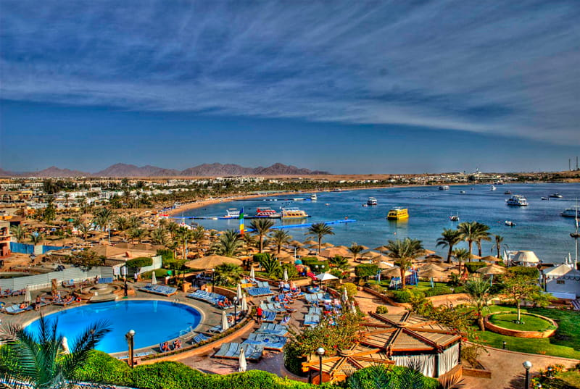
خليج نعمة

Slide 11
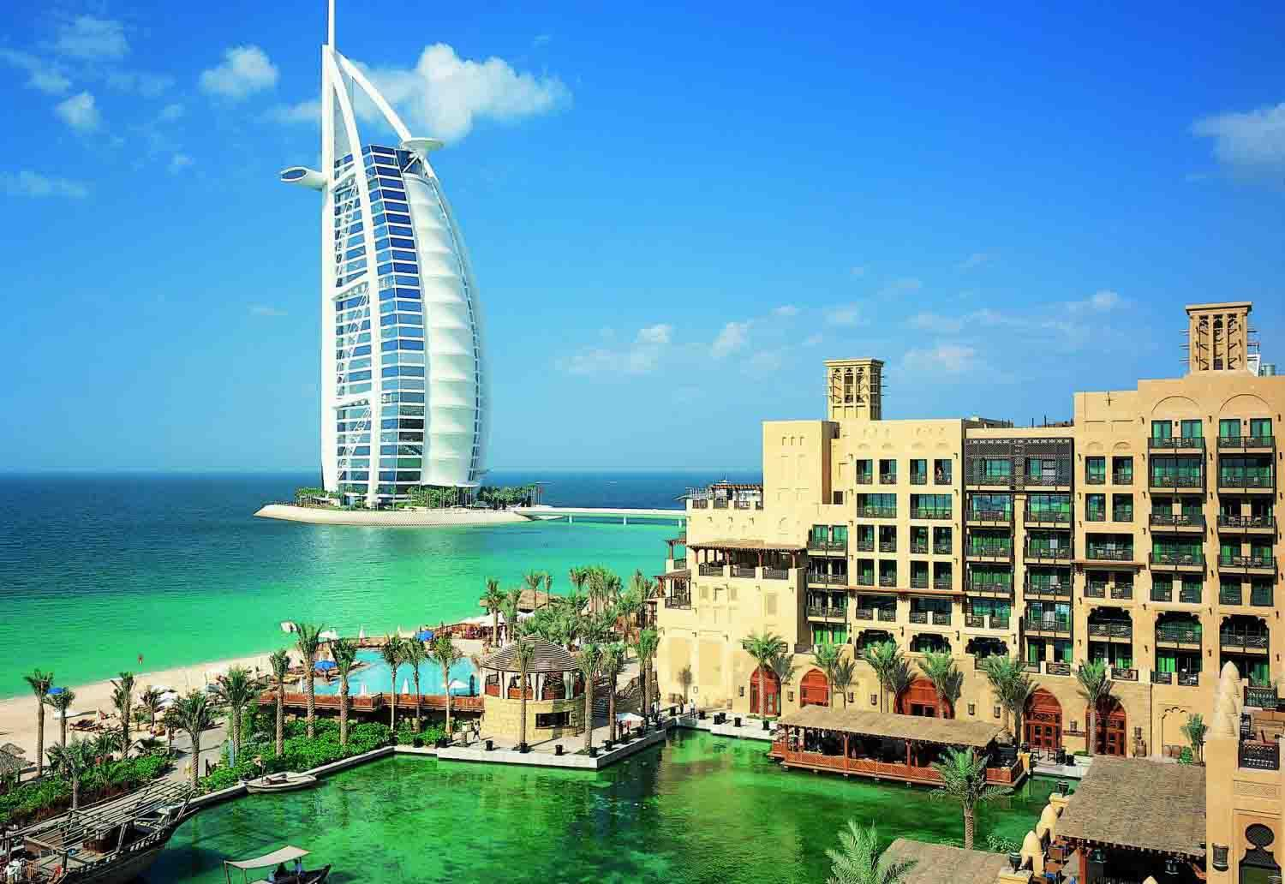
برج العرب

Slide 12
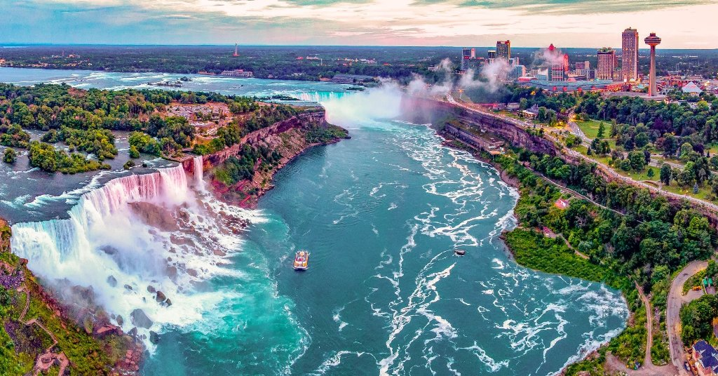
شلالات نياجرا

Slide 13
سهولة السفر إليها
خصائص البلدان السياحية
المناخ المعتدل
الآثار والتاريخ القديم
قلة التكاليف
المناظر السياحية الرائعة

Slide 14
الخريطة الذهنية
المناظر السياحية الرائعة
الآثار
المناخ المعتدل
قلة التكاليف

Slide 15
الإعداد
- تختار أربع خصائص للبلدان السياحية تستطيع أن تشرحها بلغة سليمة واضحة .
- متابعة المتعلمات أثناء الكتابة ليقمن بعرض فقراتهن أمام زميلاتهن في الفصل ويقرأن بصوت واضح .
- تكتب معلومات حول خصائص البلدان السياحية.

Slide 16
تكتب أربع فقرات تشرح فيها بعضا
من خصائص البلدان السياحية في لغة سليمة مترابطة، مستخدمة علامات الترقيم ، ومراعية جودة الأسلوب وحسن الخط وسلامة اللغة.

Slide 17
الممارسة

Slide 18
أراعي جودة الأسلوب

Slide 19
أراعي جودة الخط .

Slide 20
أستخدم علامات الترقيم

Slide 21
هيا نكتب

Slide 22
البلدان السياحية

Slide 23
الخريطة الذهنية
المناظر السياحية الرائعة
الآثار
المناخ المعتدل
قلة التكاليف

Slide 24
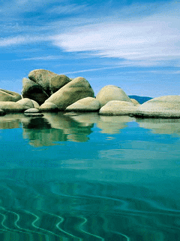
السياحة نشاط إنساني حيث ينتقل الإنسان من بلد إلى آخر طلبا للتنزه والاستطلاع والبحث والاستكشاف ،كما أن مناخ هذه الدول معتدل صيفا وشتاء .
فالمدن السياحية لها دور فعال في تحقيق التسلية ، وكذلك توافر المناظر الخلابة والأماكن السياحية الرائعة التي تلفت الأنظار ؛ لجمالها وروعة شكلها .

Slide 25
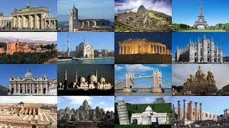
ونظرا لانخفاض تكلفة المعيشة في تلك البلاد ، وكثرة المناظر الجميلة والخلابة فيها، مما يجعل السائح يرغب في زيارتها مرات عديدة .
ومن أهم خصائص البلدان السياحية الآثار التاريخية الموجودة فيها ، والتي تدل على عبق التاريخ وأصالته ، فالسفر متعة وراحة نفسية من ضغوط الحياة ، فما أجمل السفر !.

Slide 26
السياحة نشاط إنساني حيث ينتقل الإنسان من بلد إلى آخر طلبا للتنزه والاستطلاع والبحث والاستكشاف ،كما أن مناخ هذه الدول معتدل صيفا وشتاء .
فالمدن السياحية لها دور فعال في تحقيق التسلية ، وكذلك توافر المناظر الخلابة والأماكن السياحية الرائعة التي تلفت الأنظار ؛ لجمالها وروعة شكلها .
ونظرا لانخفاض تكلفة المعيشة في تلك البلاد ، وكثرة المناظر الجميلة فيها، مما يجعل السائح يرغب في زيارتها مرات عديدة .
ومن أهم خصائص البلدان السياحية الآثار التاريخية الموجودة فيها ، والتي تدل على عبق التاريخ وأصالته ، فالسفر متعة وراحة نفسية من ضغوط الحياة ، فما أجمل السفر !.

Slide 27
انتهت الحصة أترككم في رعاية الله وأمنه .

